Slide 1
Proyecto 1: Base de Datos
Integrantes:
Alan Claudio Baeza Ormazábal
Sebastián Cesar Cahuana Beraun
Cristóbal Elías Cameron Vera
Nicolás Alejandro Figueroa Argel

Slide 2



Problemática
las aplicaciones de las farmacéuticas “Dr.Wiwi SpA” tienen problemas al manejar su inventario y boletas.

Slide 3

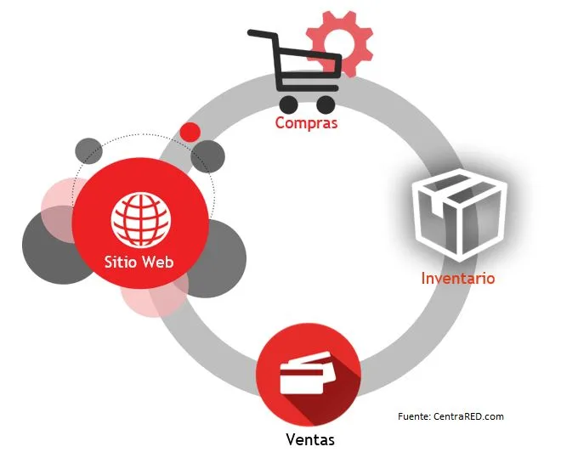
Solución
Implementar un sistema que permita almacenar los datos de todas las sucursales dentro de una BD.

Slide 4
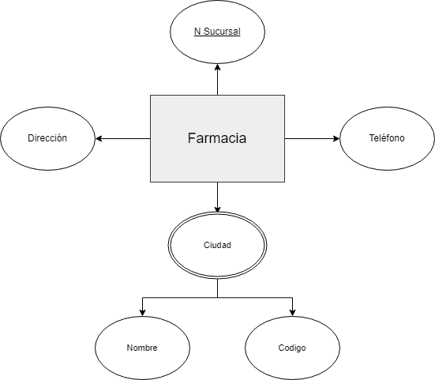
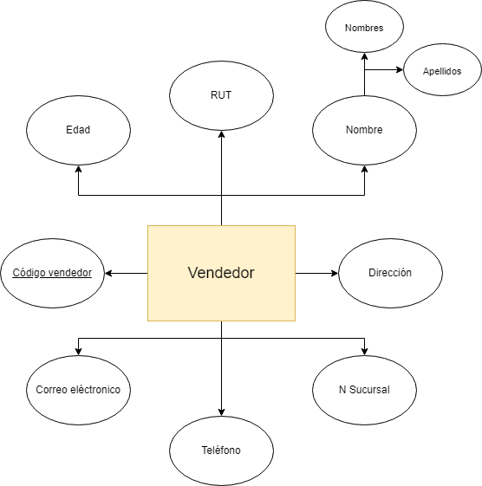
Entidades “Base”
REQUISITOS DE LOS DATOS

Slide 5
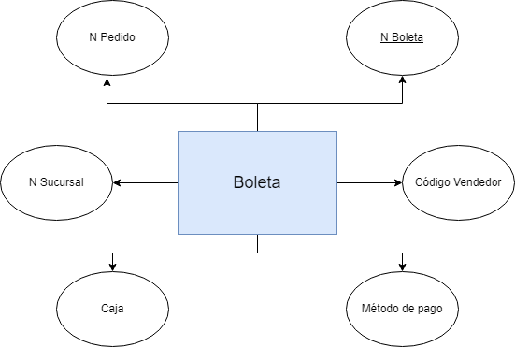
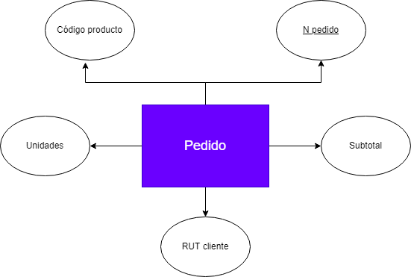
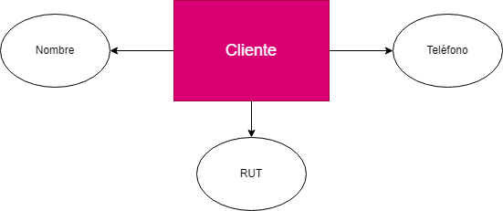
Entidades funcionamiento Boletas
REQUISITOS DE LOS DATOS

Slide 6
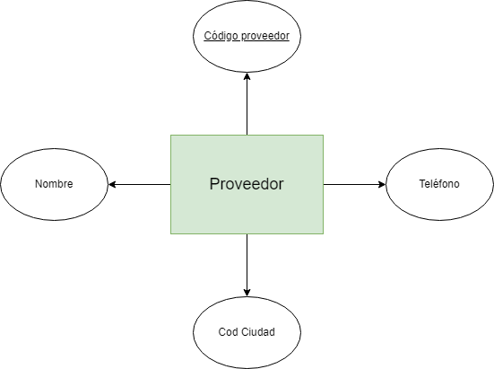
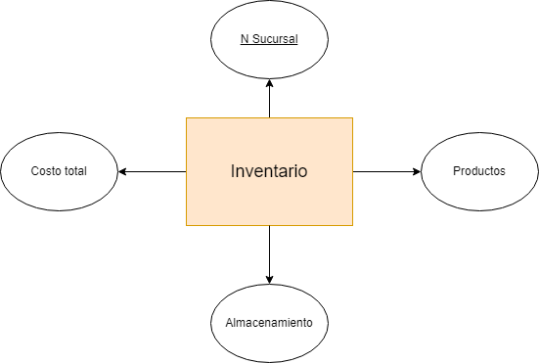
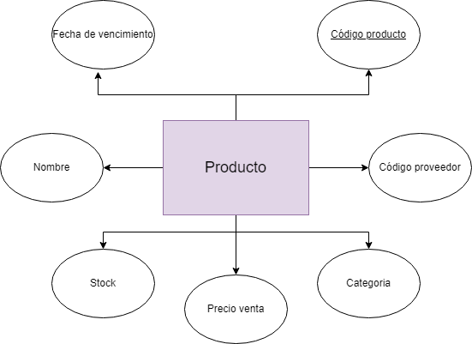
Entidades funcionamiento Inventario
REQUISITOS DE LOS DATOS

Slide 7
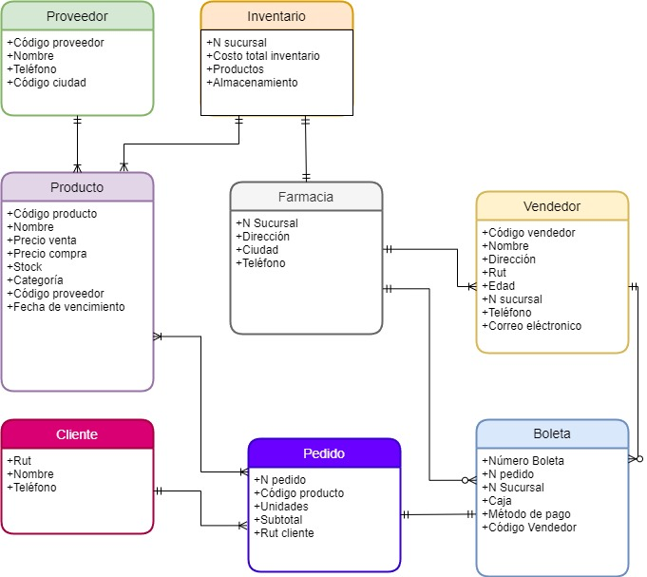
DIAGRAMA DE ENTIDADES

Slide 8
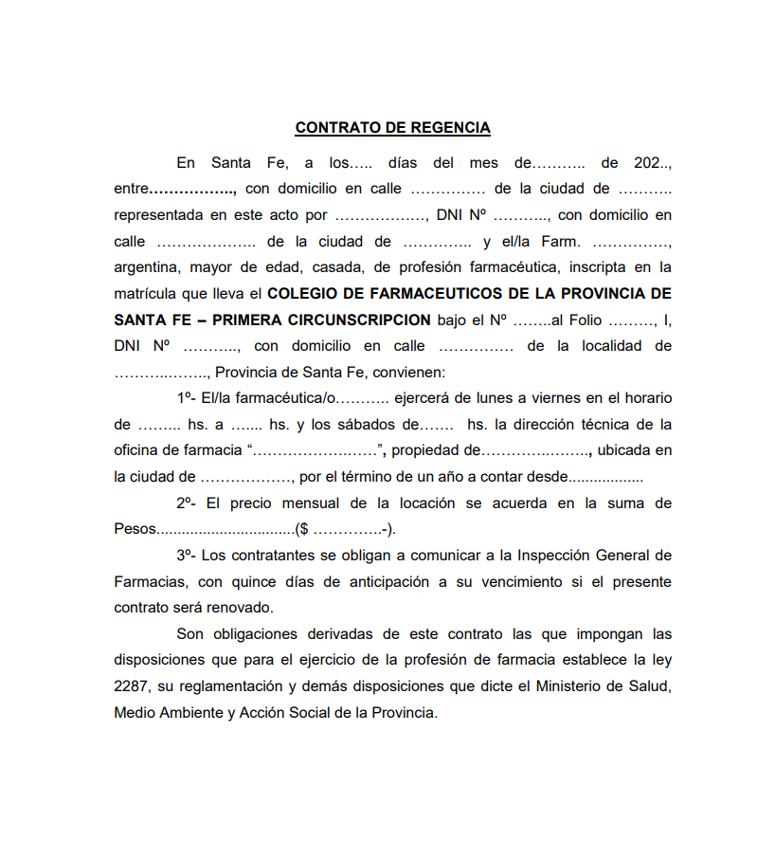
Contrato de Regencia
Documentación

Slide 9
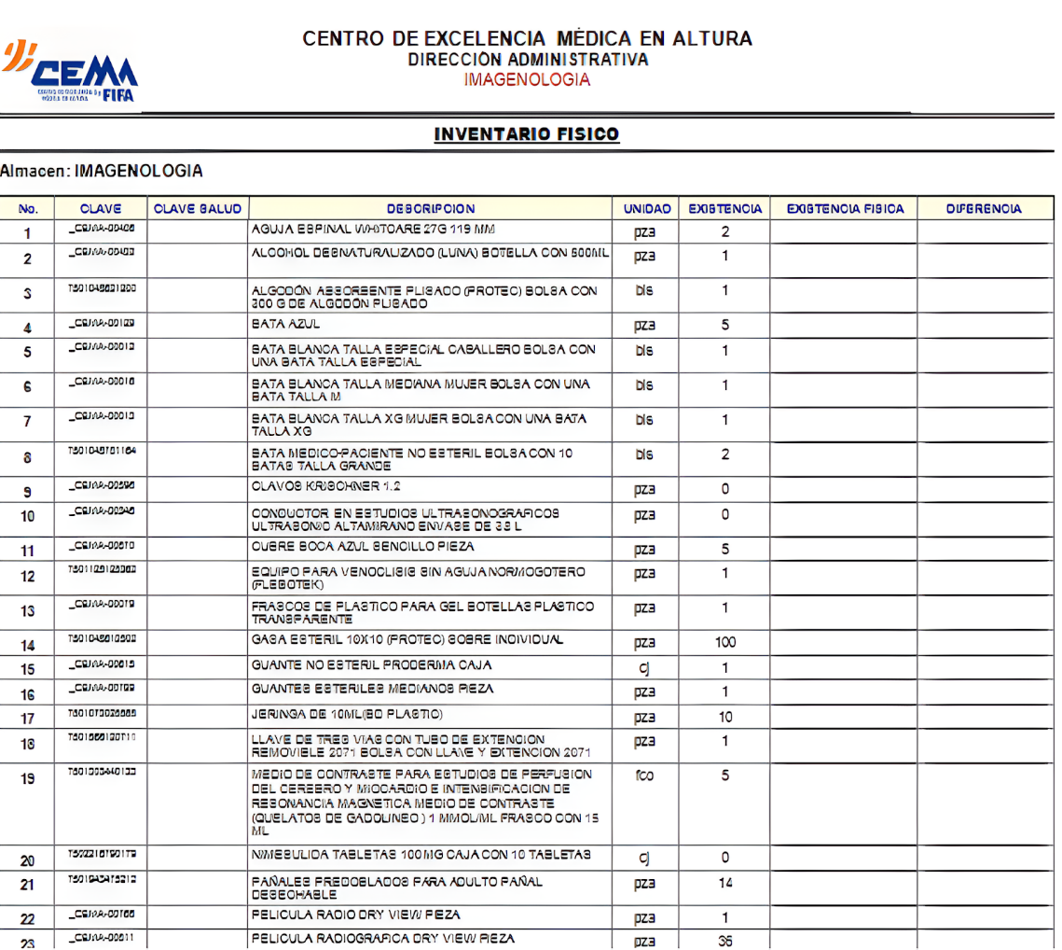
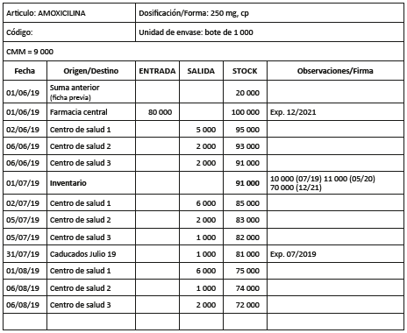
Inventario / Ficha Técnica
Documentación

Slide 10
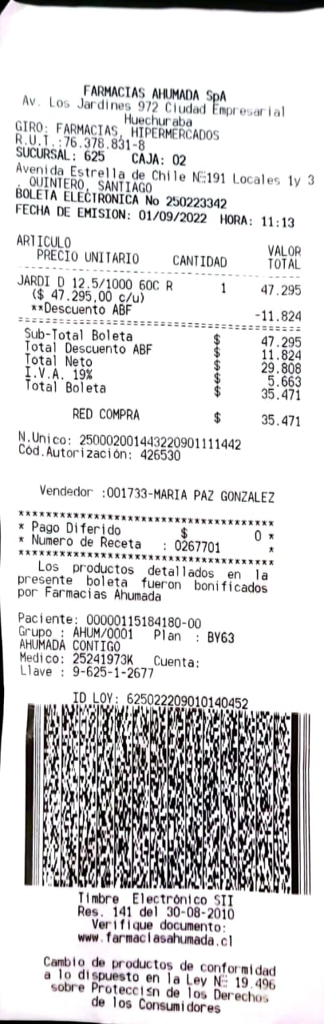
Boleta
Documentación

